Slide 1


NÁZEV ŠKOLY: | Základní škola T. G. Masaryka, Bojkovice, okres Uherské Hradiště
AUTOR: | Mgr. Jitka Josefíková
NÁZEV: | VY_32_INOVACE_05 Jednotky hmotnosti - historie
TÉMATICKÝ CELEK: | Číslo a početní operace
ČÍSLO PROJEKTU: | CZ.1.07/1.4.00/21.0882

Slide 2
Anotace:
Prezentace je určena ke stručnému seznámení s historií měření hmotnosti a k motivaci žáků

Slide 3
Jednotky hmotnosti
Jak se vážilo

Slide 4
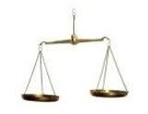
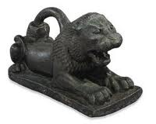
Úplně na začátku
Již 3000 let před n. l. používali Sumerové
a Egypťané jednoduchých vah.
Tyto váhy se skládaly z tyče, na jejíchž koncích byly zavěšeny dvě vzájemně vyvážené misky – na jednu misku se umístil vážený předmět, který se na protější misce vyvažoval závažími
Na stejném principu fungují miskové váhy dodnes, pouze moderní závaží nejsou už tak krásně umělecky vyvedená jako ta historická
Starověké závaží

Slide 5
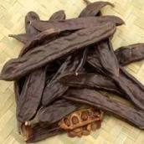
Až na výjimky se však jednotky hmotnosti lišily místo od místa a používala se celá řada různých jednotek jako např. talent, drachna, obol…
Až do dneška se v anglicky mluvících zemích užívají jednotky
libra (pound) - asi půl kilogramu (450 gramů)
unce (ounce) - asi 28 gramů
cent – stonásobek libry (dnes asi 56 kilogramů) V současnosti se více používá metrický cent (q = 100 kg)
Pro vážení zlata a drahokamů se stále
užívá starší jednotka karát
(200 miligramů), který byl odvozen
z váhy zrnka svatojánského chleba.

Slide 6
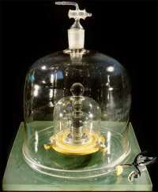
Pořádek v jednotkách hmotnosti nastal až po zavedení nové délkové jednotky, metru.
V roce 1874 byla v Paříži ulita ze speciální slitiny krychle, jejíž hmotnost představovala novou váhovou jednotku, 1 kilogram.
Prototyp je dodnes uložen v
Mezinárodním úřadu pro míry a
váhy ve francouzském Sèvres.
1 kilogram byl stanoven jako váha
čisté vody (4 °C teplé), která zcela
naplní krychli o délce hrany 10 cm
(1 decimetr krychlový).
prototyp kilogramu

Slide 7
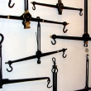
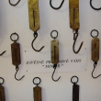
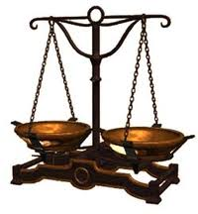
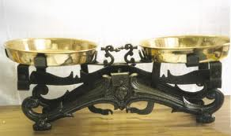
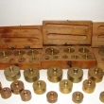
Čím vážíme
Dříve:
http://www.muzeumvahy.nafotil.cz/muzeumgalerie/

Slide 8
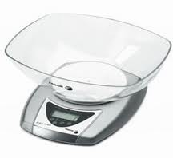
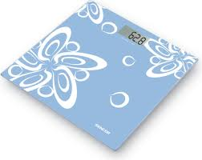
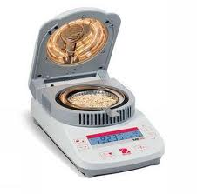
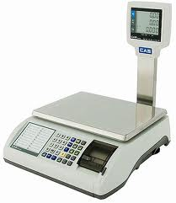
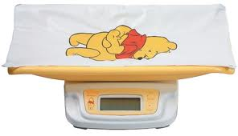
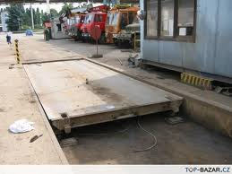
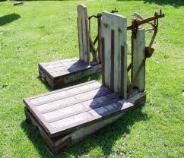
Čím vážíme
Už jsi někdy viděl podobné váhy? Co bys na nich vážil?

Slide 9
Úkoly pro vás
Uměl bys vyvodit kolik miligramů se vejde do jednoho gramu?
Přineste různé druhy vah a zvažte sebe a některé své pomůcky
Vypočítej svou hmotnost v librách či jiných jednotkách
Typujte si, jaký objem má asi 1 kg vody

Slide 10
Úkoly pro vás
Uměl bys vyvodit kolik miligramů se vejde do jednoho gramu? 1 metr = 1 000 milimetrů
1 gram = 1 000 miligramů
Přineste různé druhy vah a zvažte sebe a některé své pomůcky
Vypočítej svou hmotnost v librách či jiných jednotkách
Typujte si, jaký objem má asi 1 kg vody 1 litr

Slide 11
Zdroje:
V. Koval: Kamarádi čísla. Státní pedagogické nakladatelství, Praha 1969
www. Fyzmatik.pise.cz
www.conwerter.cz
TERASOFT. 320 000 x obrázky [DVD-rom]
http://muzeumvahy.nafotil.cz/muzeumgalerie/
http://m.fyzmatik.pise.cz/525-jak-vylepsit-kilogram.html

